Slide 1




Initiation à MATLAB
TP Méthodes numériques
Khaled BOUNIf
2020/2021

Slide 2
Introduction :
MATLAB (« matrix laboratory ») est un logiciel de calcul scientifique, il est bien adapté pour réaliser rapidement des calculs complexes.
MATLAB permet de manipuler des matrices, d'afficher des courbes et des données, de mettre en œuvre des algorithmes, de créer des interfaces utilisateurs, et peut s’interfacer avec d’autres langages comme le C, C++, Java, et Fortran
MATLAB est utilisée dans le domaine de l’éducations, de la recherche et de la industrie pour le calcul numérique mais aussi dans les phases des développement de projets.

Slide 3
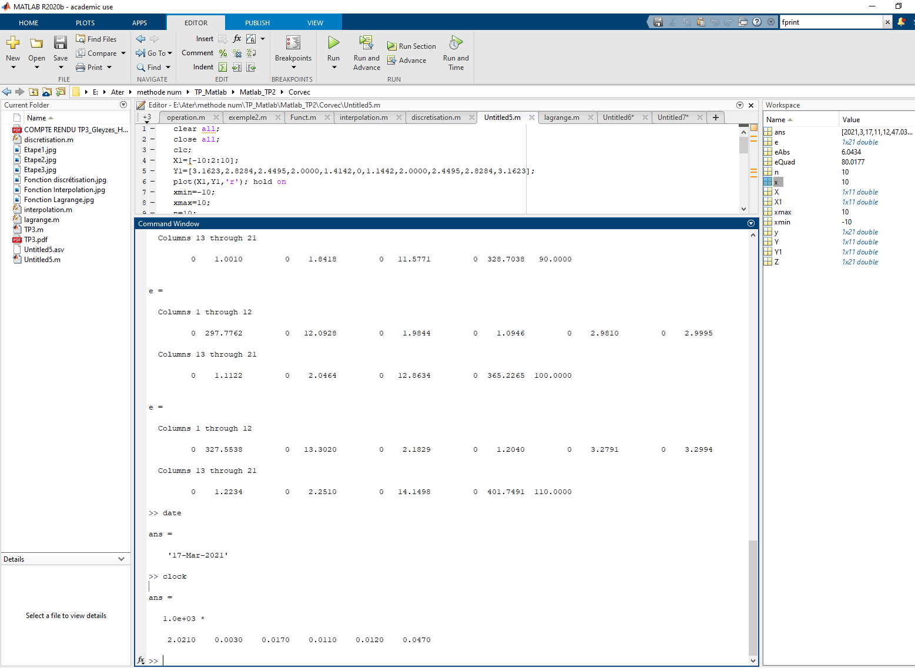
Menu
Les fonctions scripts
Exploiteur de fichiers
variable
Zone de commande

Slide 4
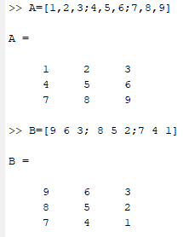
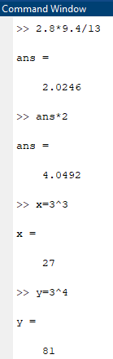
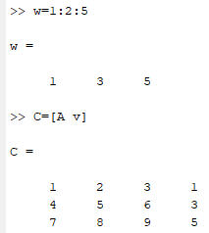
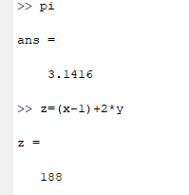
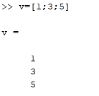
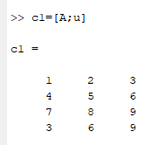

I. Les commandes de bases :
1. Manipulation des nombres
2. Créations des matrices

Slide 5
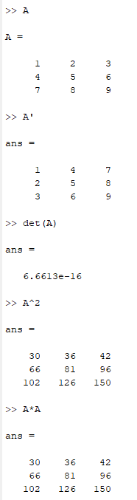
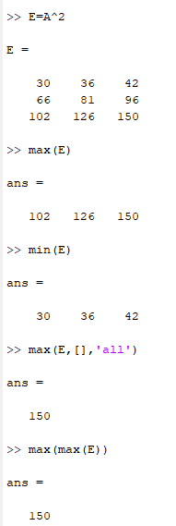
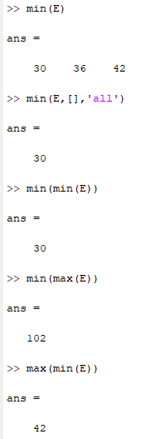
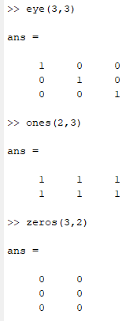
3. Matrices particulières
4. Calculs sur les matrices

Slide 6
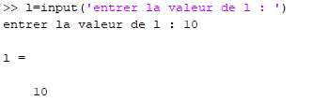
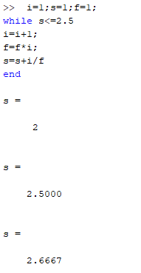

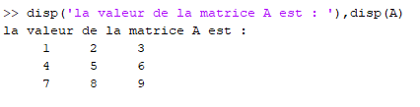
II. Quelques fonctions :
2. Instructions de contrôle
1. Les entrés /sorties
While : L’instruction while permet de répéter une action tant qu'une condition est vraie, sans connaître à l’avance le nombre de répétitions.
input : peut demander de saisir des informations au clavier grâce a cette commande:
disp : pour afficher quelque chose à l’ écran, l’utilisateur peut utiliser la commande disp, qui affiche le contenu d’une variable( chaine de caractère, vecteur, matrice…)
Exemple faire un programme qui calcule la somme suivante :
s=1+2/2! +3/3!... On arête le calcul quand s>2,5

Slide 7
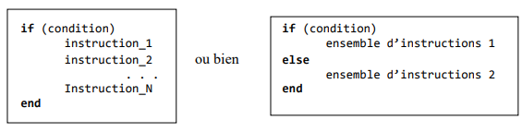
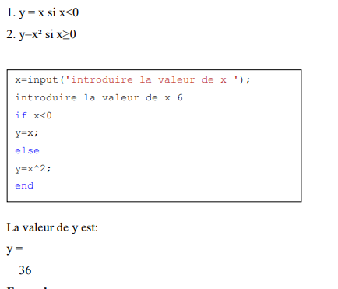
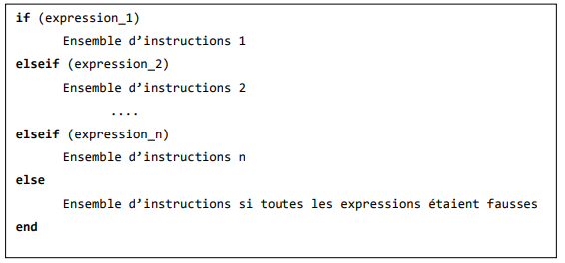
if : L’instruction if est la plus simple et la plus utilisée elle permet d’orienter l’exécution du programme en fonction de la valeur logique d’une condition.
Exemple : faire un programme qui résoudre le problème suivant :
Voici la syntaxe générale :

Slide 8
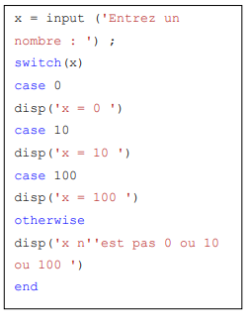
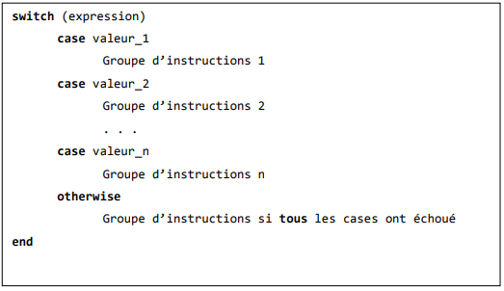
switch : L’instruction switch exécute des groupes d’instructions selon la valeur d’une variable ou d’une expression, chaque groupe associe a une clause case qui définit si ce groupe doit être exécuté ou pas selon l’égalité de la valeur de ce case,
Si tous les cases n’ont pas été acceptés, il est possible d’ajouter une clause otherwise qui sera exécutée seulement si aucune case n’est exécuté,
Exemple

Slide 9

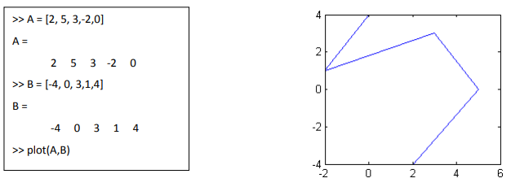
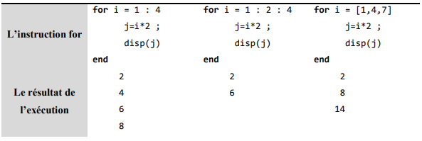
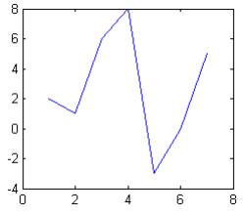
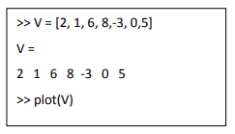
For : L’instruction for répète l’exécution d’un groupe d’instructions un nombre déterminé de fois.
Elle a de la forme général suivante :
3. Les graphes et la visualisation des données
plot : La fonction plot est utilisable avec des vecteurs ou des matrices. Elle trace des lignes en reliant des points de coordonnées définit dans ses arguments, et elle a plusieurs forme.
Exemples
Exemples

Slide 10



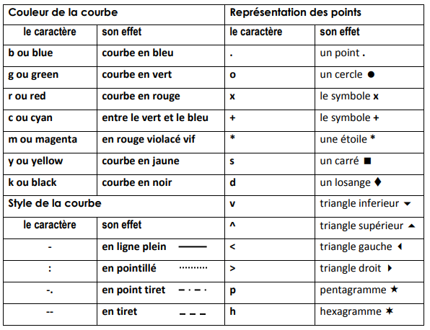



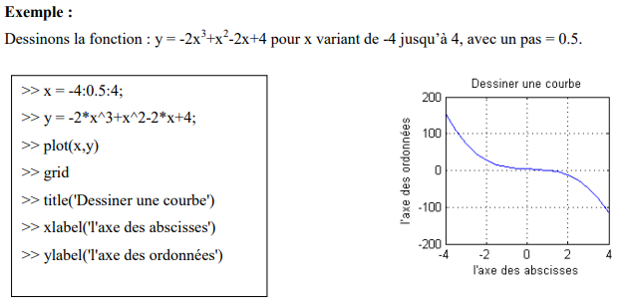

Modification de l’apparence d’une courbe : il est possible de manipuler l’apparence en modifiant la couleur de la courbe, la forme des points et le type de ligne reliant les points.
Pour cela on ajoute a la fonction plot un nouvel argument.
Annotation d’une figure: il est possible de mettre une description textuelle aidant l’utilisateur a comprendre la signification des axes et connaitre le but ou l’intéret de la visualisation concernée
grid pour mettre des un quadrillage

Slide 11
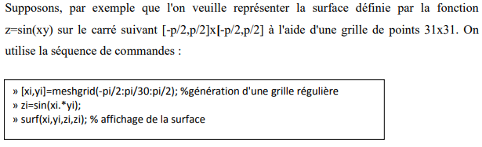
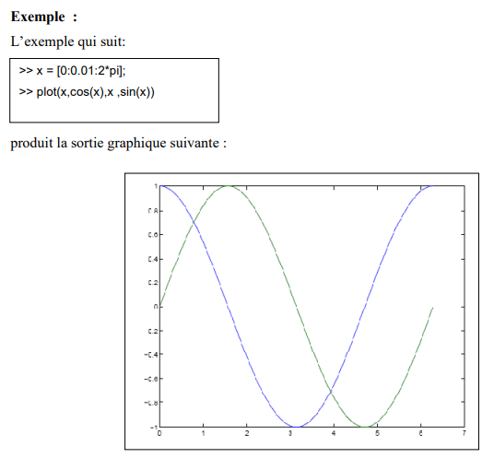
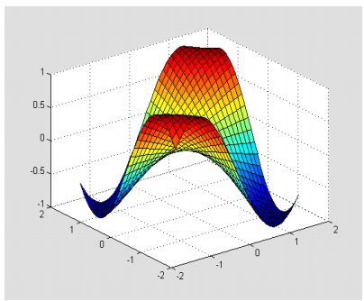
Utilisée plote avec plusieurs arguments
Représentation 3D

Slide 12
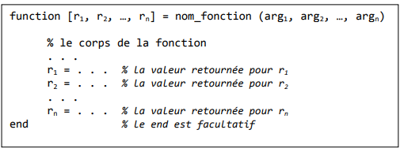
III. Les fichiers SCRIPT et FUNCTION :
2. Fichiers FUNCTION L'idée de base d'une fonction est d'effectuer des opérations sur une ou plusieurs entrées ou arguments pour obtenir un résultat qui sera appelé sortie. Il est important de noter que les variables internes ne sont pas disponibles à l'invite MATLAB. Ces fonctions seront ensuite utilisées/appelées dans les programmes (SCRIPT). Autrement dit, ON N’EXECUTE JAMAIS UN PROGRAMME DE TYPE FONCTION. ON L’APPELLE DEPUIS UN AUTRE PROGRAMME OU DEPUIS LA CONSOLE.
Pour des taches répétitives, il est pratique d’écrire des courts programmes, qu’on sauvegarde, pour effectuer les calculs désirés, il existe deux types de fichiers qui peuvent programmés avec MATLAB les fichiers SCRIPT et FUNCTION. Dans les deux cas, il faut lancer l’éditeur de fichier et sauvegarder le fichier avec l’éxtension .ma
1. Le fichier SCRIPT permet de lancer les mêmes opérations que celles écrites directement à l'invite MATLAB. Toutes les variables utilisées dans un SCRIPT sont disponibles à l'invite MATLAB. Vous devez créer vous-même ce ficher en faisant créer un nouveau fichier MFile et le sauvegarder par exemple sous le nom test.m.

Slide 13
Exercice1 : Ecrire un programme qui trouve les racines d’une équation de second degré.
Exercice 2 : Ecrire un programme qui fait les opérations( +,- ,*et /) de calcul des deux variable x et y par l’utilisation les fichiers : function et script.

Slide 14
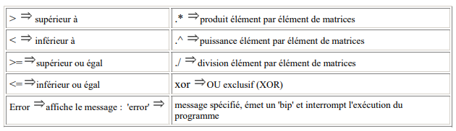
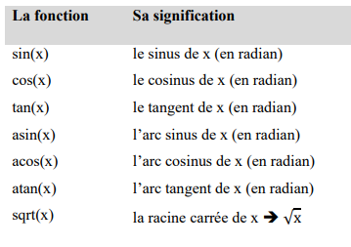
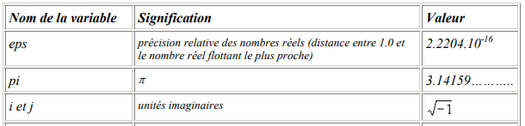
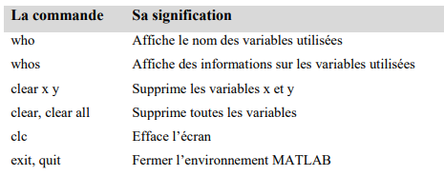
Annexe

